Slide 1
SISTEMAS DIGITAIS
LÓGICA
COMBINACIONAL
LÓGICA
SEQUENCIAL
5
6
7
4
8
3
9
2
10
1
11
Memória
Notes:
Os circuitos lógicos dividem-se em dois tipos: combinacionais e sequenciais
(Divisão metodológica; os dois tipos coexistem na maioria das aplicações práticas)
Circuitos combinacionais: as suas saídas dependem apenas das suas entradas no presente.
Circuitos sequenciais: as suas saídas dependem não só do estado das entradas no presente, mas também da evolução dessas entradas no passado (que pode ser arbitrariamente longínquo…) – isto significa que os circuitos sequenciais têm memória – é exactamente essa a sua característica distintiva:
sequência => tempo + memória
Exemplo do Wakerly: selector rotativo vs. selector por botões up-down
Noção de estado de um circuito sequencial: súmula de toda a informação sobre o passado necessária para prever o comportamento futuro do circuito.
Variáveis de estado – conjunto de variáveis (um ou mais bits de informação) que registam o estado.
Descrição da operação de sistemas sequenciais:
- Tabela de estados
Para cada estado, especifica estado seguinte em função das entradas
Para cada estado, especifica saídas em função das entradas
Diagrama de estados – versão gráfica da tabela de estados
[a aprofundar aquando do estudo das máquinas de estados finitos]

Slide 2
Aplicações de Sistemas Digitais
Circuitos/Sistemas combinacionais
Circuitos/Sistemas
sequenciais
Blocos funcionais:
Codificadores
Descodificadores
Multiplexers
Somadores…
Blocos funcionais:
Registos de armazenamento
Registos de deslocamento
Contadores…
Dispositivos básicos: portas lógicas…
Dispositivos básicos:
- Latches
- Flip-flops…
Silício (transistores, …)
Notes:
A primeira parte do curso abordou a lógica combinacional. A segunda parte tratará da lógica sequencial.
Pode adoptar-se uma metodologia semelhante (relembremos…): partir dos dispositivos básicos e construir circuitos e sistemas de complexidade crescente (projecto hierárquico; abordagem bottom-up). Assim, em total analogia com a primeira parte, esta segunda parte do curso terá os seguintes focos principais:
1) Dispositivos sequenciais básicos
Os dispositivos básicos (´basic building blocks’) da lógica sequencial são as latches e os flip-flops. Vamos ver como se constroem a partir de portas lógicas usando circuitos com malhas de realimentação. Essas malhas de realimentação conferem-lhes capacidade de memorização (como veremos) – é essa a novidade que permite o comportamento sequencial.
2) Blocos funcionais elementares
Funções de grande importância, necessárias em muitas aplicações, podem ser implantadas por circuitos sequenciais simples envolvendo os blocos básicos. Criam-se assim novos blocos funcionais, que podem passar a ser encarados como os blocos básicos para sistemas mais complexos – vamos estudar alguns em detalhe…
3) Técnicas de análise e projecto de sistemas
Tal como na lógica combinacional, temos que fazer um esforço de sistematização para facilitar a abordagem de sistemas mais complexos. Centrar-nos-emos nas chamadas máquinas de estados finitos síncronas com um único sinal de relógio (clock) – clocked synchronous state machines. [Há outros tipos de circuitos sequenciais que não estudaremos: circuitos de modo fundamental, de pulsos múltiplos, multifásicos – ver literatura mais especializada]
Lógica combinacional: Especificação de funções combinacionais (tabelas de verdade,…), minimização (mapas de Karnaugh,…), implementação (lógica discreta, PLD,…), VHDL.
Lógica sequencial: Especificação de máquinas de estados finitos (tabelas de transições e diagramas de estados, modelos de Mealy e Moore…), minimização (supressão de estados redundantes,…) implementação (lógica discreta, PLD,…), VHDL.
A lógica sequencial coloca um grande ênfase sobre a evolução temporal dos sistemas. As especificações temporais (timing specs) e diagramas temporais tornam-se muito importantes.

Slide 3
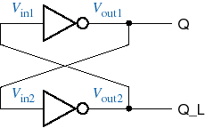
Elemento biestável
Baixo
Alto
Alto
Baixo
Notes:
O circuito sequencial mais simples.
Dois estados (de equilíbrio estável) => uma variável de estado – Q, por exemplo.
Estado 1: Q=Alto => Q_L=Baixo

Slide 4
Elemento biestável
Alto
Baixo
Baixo
Alto
Notes:
Estado 2: Q=Baixo => Q_L=Alto
Este circuito é uma célula de memória!
Mas não tem entradas e por isso não é controlável… Toma um dos dois estados possíveis aleatoriamente quando é alimentado.
Apesar disso a sua análise é do maior interesse…

Slide 5
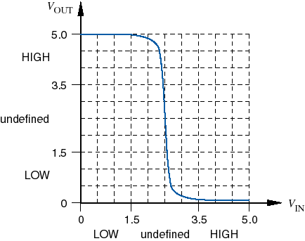
Análise analógica
V_{IN}
V_{OUT}
Notes:
Aprofundemos a análise considerando-o como um circuito analógico (que é!).
Admitindo limiares CMOS: alimentação 5V
Valor intermédio teórico é 2.5 V

Slide 6
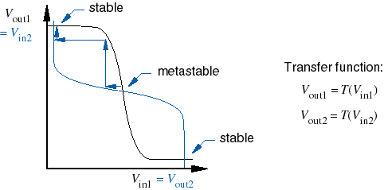
Pontos de equilíbrio
Notes:
Análise de regime permanente:
Se traçarmos as funções de transferência Vout=T(Vin) dos dois inversores no mesmo gráfico, atendendo às ligações efectuadas, encontramos 3 pontos de intersecção!
Dois pontos são de equilíbrio estável (os que considerámos atrás). Mas há um terceiro ponto de equilíbrio instável também dito de meta-estabilidade.
A meta-estabilidade é intrínsica a qualquer dispositivo bi-estável.
O funcionamento no ponto de meta-estabilidade é precário; qualquer perturbação (ruído) tende a fazer o ponto de funcionamento afastar-se rapidamente para um dos pontos de estabilidade.

Slide 7
Meta-estabilidade
2.5 V
2.5 V
2.5 V
2.5 V
Notes:
Partamos do ponto de equilíbrio meta-estável. Se houver um pequeno ruído que faça subir ligeiramente Vin1…

Slide 8
Meta-estabilidade
2.5 V
4.8 V
2.51 V
2.5 V
2.0 V
0.0 V
2.5 V
2.0 V
0.0 V
4.8 V
5.0 V
2.5 V
Notes:
…desencadeia-se um processo ´regenerativo´ (relimentação positiva) que conduz o sistema rapidamente ao estado de equilíbrio estável inferior na figura (Vin1=5V)
Uma análise de ruído semelhante em torno dos pontos estáveis confirma que o são de facto (o sistema perturbado tende a regressar ao seu ponto de funcionamento inicial)

Slide 9
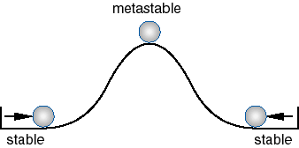
Meta-estabilidade: analogia mecânica (I)
Notes:
Esta é uma excelente analogia para perceber as especificações de largura de impulso mínima em latches e flip-flops.
Damos um pontapé na bola quando ela está num ponto estável (à esquerda, por exemplo):
Se o pontapé for forte, ela ultrapassará a elevação e irá parar no outro ponto estável (à direita).
Se o pontapé for fraco, ela não ultrapassará a elevação e regressará ao ponto estável inicial.
Se o pontapé for de força intermédia adequada, a bola subirá a elevação muito devagar e parará exactamente no topo… entrando em meta-estabilidade…por quanto tempo? – é imprevisível, pois depende de forças ‘de ruído’, aleatórias – é esse o problema.

Slide 10

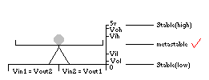

Meta-estabilidade: analogia mecânica (II)
Notes:
Porquê tanta preocupação com a meta-estabilidade?
É mais importante do que possa parecer:
Podem surgir problemas causados por entradas assíncronas que não ‘obedeçam’ aos tempos de ´hold´ e ´setup´ dos flip-flops – mais detalhes em breve.
Especialmente problemático em sistemas de alta velocidade; como os períodos de relógio são curtos, o tempo de resolução da meta-estabilidade pode ultrapassar um período de relógio…
Muitos projectistas e empresas de sistemas digitais têm sofrido grandes dissabores por menosprezarem este fenómeno.

Slide 11
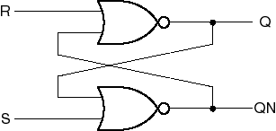

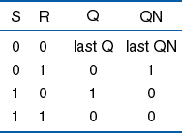
Latch S-R
Notes:
Regressemos ao bi-estável e tratemos de encontrar forma de o controlar.
Substituindo os inversores por portas NOR, conseguimos duas entradas de controlo, R e S.
Analisemos o seu funcionamento:
S R Q QN
0 0 X X‘ - biestável (mas X indeterminado), tal como antes
0 1 0 1 - reset
1 0 1 0 - set
1 1 0 0 - único caso em que Q e QN não são complementares
X é mesmo indeterminado?
Se (S,R) mudar de (0,1) para (0,0) nada se altera: (Q,QN) mantém-se em (0,1)
Se (S,R) mudar de (1,0) para (0,0) nada se altera: (Q,QN) mantém-se em (1,0)
X não é indeterminado, mas não depende só da combinação das entradas! O circuito não é combinatório! O estado das saídas para (S,R)=(0,0) depende da sequência que levou a essa combinação de entradas, pois mantém-se o último estado anterior.
E se o último estado anterior for (1,1)? Por outras palavras, e se admitirmos que as entradas comutam simultaneamente de (1,1) para (0,0)? Resposta: o resultado é imprevisível: entra-se em meta-estabilidade – pode-se verificar essa situação no simulador (DesignWorks)! Por esta razão, pode haver uma especificação de tempo de recuperação – t_{rec} – tempo mínimo requerido de separação entre a transição H-L de S e R para garantir que se evita meta-estabilidade.
Em todo o caso, o estado (1,1) é normalmente indesejável – não tem sentido fazer set e reset em simultâneo. Por vezes é designado estado ‘proibido’.

Slide 12
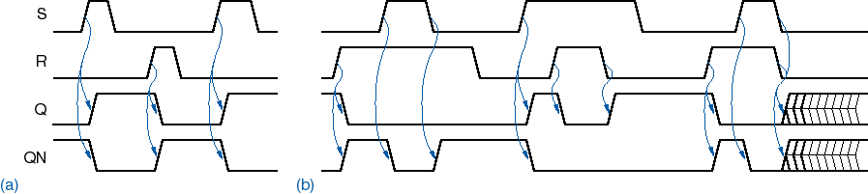
Latch S-R: diagramas temporais
Meta-estabilidade pode
ocorrer se S e R forem
negados simultaneamente!
Notes:
Gráfico de cima: comportamento ‘ normal’ das entradas
Gráfico de baixo: S e R activos simultaneamente
Exercício: partindo apenas dos gráficos superiores (entradas S e R), e ocultando as setinhas de causalidade, tentar reproduzir os gráficos inferiores (evolução das saídas Q e QN).
Estes gráficos não evidenciam os atrasos de propagação.
Como vimos, se S e R comutarem de (1,1) para (0,0) em simultâneo, o resultado é imprevisível: entra-se em meta-estabilidade – pode-se verificar essa situação no simulador (DesignWorks).
Por esta razão, pode haver uma especificação de tempo de recuperação – t_{rec} – tempo mínimo requerido de separação entre a transição H-L de S e R para garantir que se evita meta-estabilidade.

Slide 13
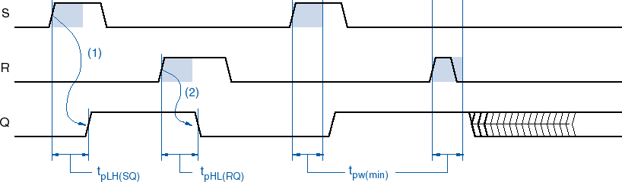
Latch SR: parâmetros temporais
Meta-estabilidade pode
ocorrer se o impulso (aqui, R)
não atingir a largura mínima!
Notes:
Atraso de propagação (propagation delay): tempo que uma dada transição de uma entrada demora a reflectir-se numa transição de uma saída; cada par entrada/saída pode ter um atraso de propagação diferente; além disso, o tempo de propagação relativo a transições L-H (1) pode diferir do relativo a transições H-L (2).
Não estão representadas as situações de transição a que correspondem t_{pHL(SQN)} e t_{pLH(RQN)}.
Também existe uma especificação de largura de impulso mínima (minimum pulse width) de reset (ou set)– duração mínima requerida para garantir que impulsos injectados em R (ou S) fazem efeito e não se entra em meta-estabilidade (vide analogia mecânica I – atrás).

Slide 14
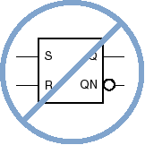


Latch S-R: símbolo
Notes:
O primeiro é o mais correcto.
O segundo é preferível na representação em lógica mista (bubble-to-bubble) – mas, como vimos,. QN nem sempre é de facto Q negado…
O último símbolo está errado devido à dupla inversão.

Slide 15
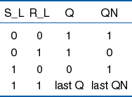
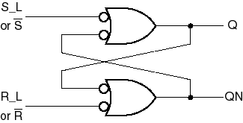

Latch S-R com portas NAND
Notes:
Mais usada porque as portas NAND são preferidas às NOR nas famílias TTL e CMOS

Slide 16
Comparação de Latches S-R
com portas NOR
com portas NAND
Notes:
Latch SR com portas NAND é similar à anterior (com portas NOR); únicas diferenças:
Entradas S e R activas baixas.
Quando S e R estão ambos activos, saídas vão ambas a 1 (e não a 0)

Slide 17
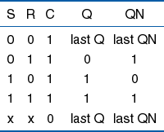
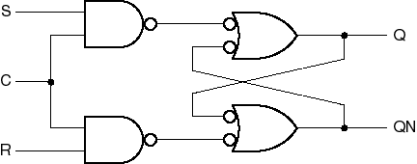
Latch S-R com enable (C)
S_L
R_L
S
Q
C
R
Q
Notes:
Adicionando um sinal de habilitação, C, temos este esquema.
As combinações com C=1 correspondem à Latch S-R com portas NAND mas com inversão das entradas (passam a activas altas).
Com C=0, obtemos a combinação (S_L,R_L)=(1,1) da Latch S-R com portas NAND.
Passámos a dispor de duas formas de memorizar: C=0 e (S,R)=(0,0). Isto abre caminho a um excelente melhoramento – a latch tipo D – que nos livrará do estado ‘proibido’ (S,R)=(1,1).
Note-se que o perigo de meta-estabilidade aqui agudiza-se, porque se S e R forem 1 (o estado ‘ proibido’), a transição H-L de C equivale à transição simultânea de S e R para 0… - ver gráficos página 538 Wakerly (3ª ed.).

Slide 18
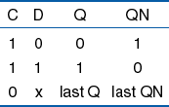
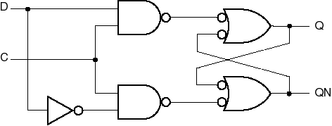
Latch D
S
R
D
Q
C
Q
Notes:
A Latch tipo D é conseguida por uma variação muito simples da latch S-R com enable: forçamos S e R a serem complementares, pelo que proibimos os estados (S,R)=(0,0) e (S,R)=(1,1).
Quanto ao estado (1,1), ficamos felizes por nos vermos livres dele – é o estado ‘ proibido’.
O estado (S,R)=(0,0) era o estado de memorização original da Latch S-R, mas podemos dispensá-lo. De facto, graças à introdução do ‘enable’, temos um estado de memorização alternativo (C=0).
Esta latch é simples e extremamente útil; é usada para armazenar informação.

Slide 19
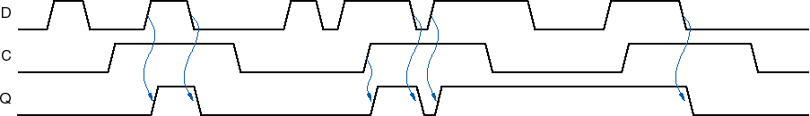
Latch D: diagrama temporal
Notes:
Quando C=1, a latch fica aberta, ou transparente (saída segue a entrada: Q=D)
Quando C=0, a latch fica fechada: memoriza (o valor de Q é retido)
A entrada C pode ser designada CLK, EN ou G e por vezes é activa baixa.

Slide 20
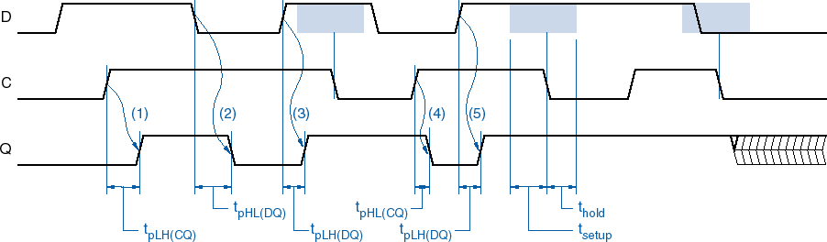
Latch D: parâmetros temporais
Meta-estabilidade pode
ocorrer se D variar muito
perto do fecho da latch!
Notes:
Atraso de propagação (propagation delay): tempo que uma dada transição de uma entrada demora a reflectir-se numa transição de uma saída; cada par entrada/saída pode ter um atraso de propagação diferente; além disso, o tempo de propagação relativo a transições L-H (1,3 e 5) pode diferir do relativo a transições H-L (2 e 4). Mais uma vez, não estão representadas todas as situações.
Apesar de eliminar o problema S=R=1 presente na latch S-R, a latch D não elimina o problema da meta-estabilidade!
Para evitá-la, é preciso garantir que, no momento em que a latch fecha (transição H-L de C), o sinal de entrada (D) esteja estável durante uma janela temporal de t_{setup}+t_{hold}, sendo t_{setup} e t_{hold} os períodos mínimos de estabilidade de D respectivamente antes e depois da transição H-L de C. Se D variar nessa janela, a saída é imprevisível.

Slide 21
Latches vs. Flip-flops
Latch: analisa as suas entradas continuamente e muda as suas saídas em qualquer instante, independente de qualquer sinal de relógio.
Flip-flop: normalmente analisa as suas entradas e muda as suas saídas apenas em instantes determinados por um sinal de relógio.
Notes:
Dispositivos com comportamento funcional distinto!
No entanto, chama-se a atenção para o facto de alguns autores designarem (incorrectamente) como flip-flops alguns dispositivos que devem ser classificados como latches.
Como se consegue o comportamento descrito para os flip-flops?

Slide 22
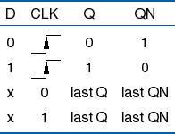
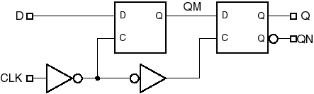

Flip-flop D (edge-triggered)
Notes:
O Flip-flop tipo D é construído por associação de 2 latches tipo D.
A primeira é a master. A segunda é a slave.
Quando a master abre, a slave fecha, e vice-versa.
Quando C sobe, a latch slave abre. O valor de QM (que é o de D imediatamente antes dessa transição, pois a latch master estava aberta até esse instante) passa para Q. É o único momento em que Q pode mudar. Por isso se diz que o FF é ‘ edge-triggered’ (sensível à transição – transição ascendente neste caso: positive-edge-triggered). Em todo o restante tempo, o valor de Q é retido.
Suprimindo o inversor assinalado, passaríamos a ter um FF sensível à transição descendente (negative-edge-triggered)

Slide 23
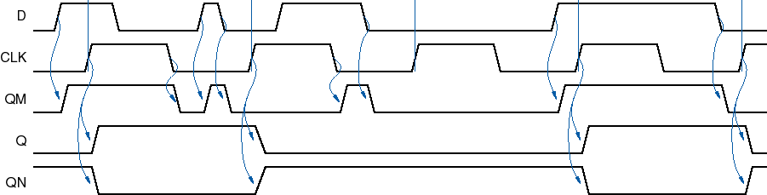
Flip-flop D: Diagramas temporais
Notes:
D é arbitrário
CLK é um sinal de clock
Obtemos QM de D por análise da latch master (aberta quando CLK=0)
Obtemos Q de QM por análise da latch slave (aberta quando CLK=1)
QN é o complementar de Q

Slide 24
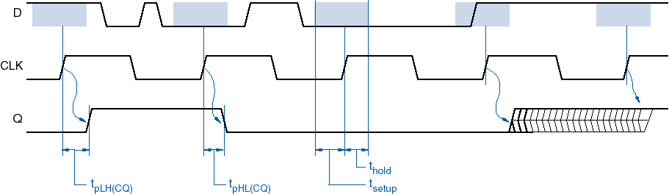
Flip-flop D: Parâmetros temporais
Meta-estabilidade pode ocorrer
se D variar muito perto do fecho da latch master…
…Mas a situação pode ser corrigida
Notes:
Atrasos de propagação (relativos a CLK)
Tempos de setup e hold em torno da transição de CLK (como na latch D).
Se os tempos de setup e/ou hold não forem respeitados, o FF pode entrar em meta-estabilidade. Como sempre, poderá sair dela após um período de duração aleatória, mas também é possível forçar a saída da situação de meta-estabilidade na transição seguinte do CLK, como ilustrado.

Slide 25

Variantes do Flip-flop D
Negative-edge-triggered
Com entradas assíncronas
PR
D
Q
C
Q
CLR
Notes:
Suprimindo o primeiro inversor (assinalado) no esquema analisado anteriormente, temos um FF em tudo semelhante mas sensível às transições descendentes (negative-edge-triggered).
Alguns Flip-flops do tipo D dispõem também de entradas assíncronas preset e clear semelhantes respectivamente às set e reset de uma latch S-R. Funcionam independentemente das entradas D e C. Embora possam ser usadas de outros modos, é boa norma reservá-las para funções de teste e inicialização, nomeadamente para forçar o circuito a um estado inicial conhecido quando se liga a alimentação eléctrica (power-up).

Slide 26

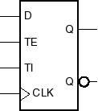
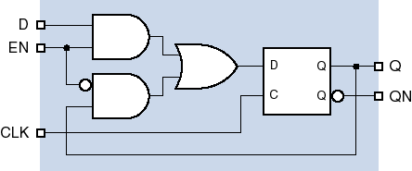
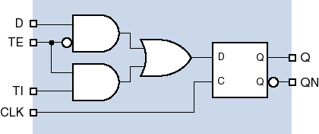
Variantes do Flip-flop D
Com clock enable (EN)
De teste (Scan)
Notes:
FF D com clock enable: obtido simplesmente acrescentando um multiplexer controlado por EN para escolher entre a entrada D e o sinal de saída Q. Se EN estiver activo, o FF funciona normalmente (entrada D ao pino D interno); se estiver desactivo, retém o seu valor de saída independentemente da entrada D (pois Q é injectada no pino D interno). Embora EN nada interfira com o pino de CLK, o seu efeito é perfeitamente descrito pela expressão ‘clock enable’, pois quando EN está desactivo é como se o sinal de clock estivesse inibido. EN pode ser activo-baixo.
Scan – esquema de multiplexagem muito semelhante ao anterior, usado para teste de ASIC.
Test input (TI) é habilitado por test enable (TE) em alternativa ao funcionamento normal, em que a entrada é D.

Slide 27
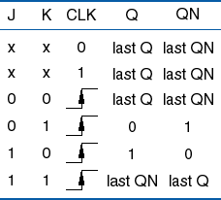
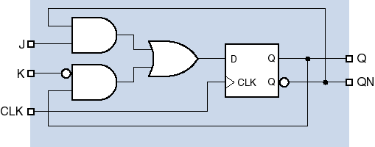

Flip-flop J-K edge-triggered
Notes:
Construído a partir do FF D. Resolve os problemas do FF JK master-slave e tornou praticamente obsoletos os FF pulse-triggered.
A principal aplicação é em máquinas de estados finitos síncronas, onde, em certos casos particulares, podem simplificar os circuitos lógicos de excitação.
Mas estão em desuso, face às vantagens dos FF D: com estes, a metodologia de projecto é mais simples e a generalidade dos dispositivos programáveis contém FF D e não JK.

Slide 28
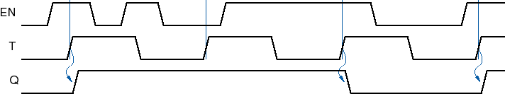
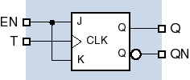

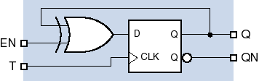
Flip-flop T
Notes:
Importante para aplicação em contadores.
T de ‘ toggle’ (trocar). Muda de estado a cada transição (ascendente, se for positive-edge-triggered) do relógio. Pode ser construído de várias maneiras: a partir de FF D, JK.
As versões apresentadas são com enable.

